Slide 1
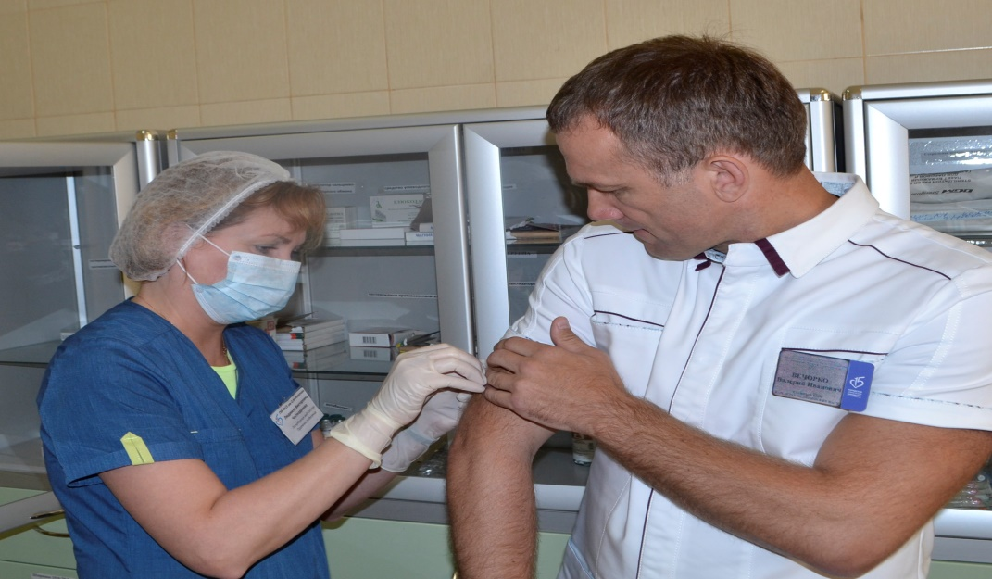
ФГОУ ВПО «ОрГМУ» МИНЗДРАВА РФ Кафедра эпидемиологии и инфекционных болезней
Организация вакцинации персонала медицинской организации

Slide 2
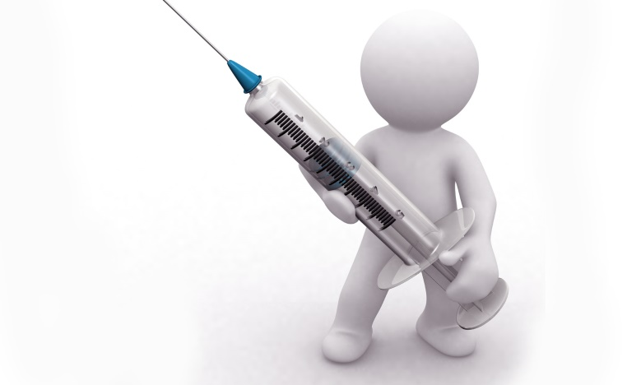
Нормативная документация Основные федеральные законы:
«О санитарно – эпидемиологическом благополучии населения» Федеральный закон от 30 марта 1999 г. № 52-ФЗ.
«Об иммунопрофилактике инфекционных болезней» Федеральный закон от 17 сентября 1998 г. № 157-ФЗ.

Slide 3
Санитарно – эпидемиологические правила:
СП 3.3.2367 – 08 «Организация иммунопрофилактики инфекционных болезней». Постановление Главного государственного санитарного врача РФ от 4 июня 2008 г. № 34
СП 3.3.2342 – 08 «Обеспечение безопасности иммунизации». Постановление Главного государственного санитарного врача РФ от 3 марта 2008 г. № 15
СанПиН 2.1.3.2630 – 10 «Требования к организациям, осуществляющим медицинскую деятельность»

Slide 4
Методические указания
Методические указания МУ 3.3.2400 – 08 «Контроль за работой лечебно – профилактических организаций по вопросам иммунопрофилактики инфекционных болезней»
Методические указания МУ 3.3.1889 – 04 «Порядок проведения профилактических прививок»
Методические указания МУ 3.3.1891 – 04 «Организация работы прививочного кабинета детской поликлиники, кабинета иммунопрофилактики и прививочных бригад»

Slide 5
Приказ
Приказ от 21 марта 2014 г. N 125н «Об утверждении национального календаря профилактических прививок и календаря профилактических прививок по эпидемическим показаниям»

Slide 6
Иммунопрофилактика инфекционных болезней
это – система мероприятий, осуществляемых в целях предупреждения, ограничения распространения и ликвидации инфекционных болезней, путём проведения профилактических прививок.

Slide 7
Эффективность иммунопрофилактики оценивается:
Уровнем организации прививочной работы.
Количественными и качественными характеристикам вакцинаций.

Slide 8
Организация вакцинации медицинских работников
В соответствии с нормативными документами, ответственность за организацию иммунопрофилактики медицинских работников несет руководитель медицинской организации (МО).
Руководитель МО: утверждает порядок организации и проведения вакцинопрофилактики и назначает должностных лиц, которые несут ответственность за организацию и проведение профилактических прививок.

Slide 9
За организацию прививочной работы (планирование, проведение вакцинаций, сбор и обобщение данных о проведенных прививках, регистрация поствакцинальных реакций и осложнений, анализ причин поствакцинальных реакций и осложнений) – несет ответственность должностное лицо, определенное руководителем МО, как заведующий отделом вакцинопрофилактики.

Slide 10
За оформление сертификатов о профилактических прививках( ф. 156/у – 93), несет ответственность медицинская сестра кабинета иммунопрофилактики или прививочного кабинета, а в случае ее отсутствия – старшая медицинская сестра поликлиники.

Slide 11
Соблюдение правил "холодовой" цепи (получение, транспортировка, хранение и использование медицинских иммунобиологических препаратов) – несет ответственность врач иммунолог, а в случае его отсутствия – врача эпидемиолог.

Slide 12
За сбор, временное хранение и утилизацию медицинских отходов, возникающих при иммунизации и утилизацию лекарственных иммунобиологических препаратов (ЛИП) с истекшим сроком годности – шприцы, иглы, ампулы из-под вакцинальных препаратов – несет ответственность врач иммунолог, а в случае его отсутствия – старшая медицинская сестра подразделения, в котором развернут прививочный кабинет.

Slide 13
Для составления плана профилактических прививок медицинских работников на год, отдел кадров МО, подает списки медицинских работников, в котором указывает ( ФИО, возраст, место работы, когда принят на работу…) заведующему отделением профилактики.

Slide 14
Заведующий отделением, в свою очередь, предоставляет списки старшим медицинским сестрам отделений МО, для осуществления сбора эпидемиологического анамнеза
( данные о предшествующих прививках, осложнения, аллергические реакции, противопоказания, мед. отводы…).

Slide 15
После сверки данных, зав. отделением профилактики, приступает к осуществлению планирования профилактических прививок на будущий год, в соответствии с национальным календарем. Составляет заявку в министерство здравоохранения, в которой указывает количество подлежащих медицинских работников, название вакцины и ее количество (в соответствии с планом) профилактических прививок.

Slide 16
Годовой план прививок и заявка на получение вакцины, составляется в каждой МО в третьей декаде декабря. В годовой план прививок включаются все медработники, подлежащие иммунизации в соответствии с календарем прививок. Медицинские работники, имеющие временные противопоказания, отказы также включаются в годовой план прививок. В течение года данный план не корректируется.

Slide 17
Представленный план прививок обобщается, анализируется, и в случае необходимости проводится коррекция плана профилактических прививок. План профилактических прививок утверждается главным врачом МО.

Slide 18
План профилактических прививок медицинских работников на … год.
Наименование | Подлежит всего (чел) | План по кварталам
 |  | I | II | II | IV
Вакцинация против …

Slide 19
Журнал учета поступления ЛИП в поликлинику
и выдачи в другие учреждения
Приход (тыс. доз) |  |  |  |  | Расход (тыс. доз) |  |  |  | Возврат( тыс. доз | остаток (тыс. доз)
дата | количество | серия | срок годности | предприятие изготовитель | дата выдачи | кому выдано (школа, д/С, ФАП, амбулатория) | количество | серия

Slide 20
Для выполнения прививок в МО должны быть созданы прививочные кабинеты, в исключительных случаях возможно проведение прививок в процедурном кабинете в специально выделенное время.

Slide 21
Всем медицинским работникам, перед прививкой, проводят медицинский осмотр (зева и кожных покровов) для исключения «острого заболевания», с обязательным проведением термометрии. Осмотр предваряется опросом пациента о состоянии здоровья в настоящий момент и о возможных контактах с инфекционными больными, уточняются сведения о необычных реакциях на введение иммунобиологических препаратов и лекарственных форм. По результатам опроса и осмотра пациента, в амбулаторной карте, оформляется допуск к вакцинации или временный медицинский отвод.

Slide 22
Сведения о проведенных прививках сразу после вакцинации регистрируют в журнале учета профилактических прививок (форма N 064/у), амбулаторной карте (Ф.112/у или Ф.025/у), прививочной форме (Ф.63/у) и прививочном сертификате.

Slide 23
Ответственность за соблюдение противоэпидемического режима в прививочном кабинете, несет медицинский работник, осуществляющий прививки.

Slide 24
Спасибо за внимание!!!

